Slide 1
SLAWERNY
galant opstand, 1825
Graad 7

Slide 2
Wat is ‘n slaaf ?
‘n Slaaf is iemand wat ‘n ander persoon se eiendom is. Hy of sy behoort aan sy of haar eienaar op dieselfde manier wat ‘n dier (hond, kat of koei) as ‘n besitting beskou word. ‘n Slaaf kan nie kies om ‘n ander werkgewer te vind nie, maar die slawe-eienaar kan kies om sy of haar slawe te verkoop sonder hulle toestemming. Slawe word nie betaal vir hul werk nie en moet doen wat die eienaars hulle ookal vra om te doen.

Slide 3
Slawerny
Lewensgehalte het afgehang van wie jy voor gewerk het.
Die slawe-eienaars kon wreed of vriendelik wees.
Het in die kombuise en slawekwartiere geslaap.

Slide 4
"Slaafgemaakte mense [aan die Kaap] is saam met meubels, plaastoerusting en vee opgeveil. In die proses is die kern van hul menswees van hulle weggeneem." Tracey Randle, 2017

Slide 5
Slaafgemaakte mense gevange geneem

Slide 6
Slawerny het amptelik aan die Kaap bestaan van 1658. Dit het geduur tot in 1838 (180 jaar)
Grootste rede vir invoer van slawe was agv werkersskaarste aan die Kaap.
Die eerste slaafgemaakte mense het op 28 Maart 1658 in die Kaap aangekom.
Hulle is hierheen gebring aan boord die Hollandse skip, die Amersfoort.
Hierdie mense is uit hul huise in hoofsaaklik Angola ontvoer.

Slide 7
Teen die tyd wat hulle by die Kaap aangekom het, het slegs 170 van die 250 mense wat oorspronklik gevange geneem en slawe gemaak is nog geleef.
63 000 mense is uit Madagaskar, Suid-Asië, Suidoos-Asië en Oos-Afrika na die Kaap gebring en slawe gemaak. Gedurende die vroeë tydperk aan die Kaap is sommige uit Wes-Afrika ingebring.

Slide 8
Binne ’n slaweskip

Slide 9
Slawe Kode opgestel deur die Kaapse goewerneur, Rijk Tulbagh.

Slide 10
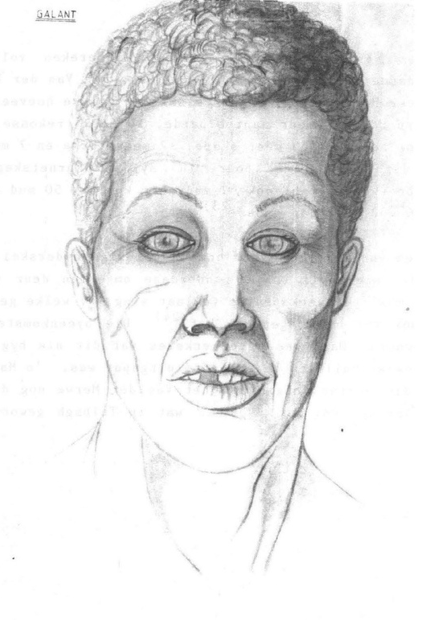
galant opstand, 1825
Koue Bokkeveld
Galant van de Caap

Slide 11
HOOFKARAKTERS
Galant van de Caap: 26jr oud
Hy was die slaaf van Willem Niklaas van der Merwe op Houdenbek, Koue Bokkeveld
Abel van de Caap: 26 jr oud
Slaaf van Barend Barend Petrus Van der Merwe op die plaas Rietvlei
Isaac Thys: 19jr oud
Khoe arbeider van Barend
Willem Niklaas van der Merwe (36), sy vrou Elsje (29) en hul vyf kinders van Houdenbek
Barend Petrus Van der Merwe (30), sy vrou Hester Johanna (23) en hul twee kinders van Rietvlei
Hans Janse van Rensburg van die plaas Verlatenkloof
Johannes Verlee, ( onderwyser), sy vrou Martha en hul jong kind

Slide 12
Redes wat aanleiding gegee het tot die opstand
Vae gerugte oor vrystelling het die rondte gedoen. Amptelike inligting hieroor was onvoldoende en die ongeletterde slaaf-gemaaktes is ook daarvan uitgesluit.
Galant was teen die einde van 1824 saam met sy ‘eienaar’ op besoeke aan Kaapstad, Tulbagh en Worcester. Daar het hy stories oor die vrystelling van slaaf-gemaaktes by verskeie mense gehoor. Galant het daarom geglo dat alle slaaf-gemaaktes teen Nuwejaar 1825 vrygestel moes word, maar dat die koloniste daarteen gekant was. Sy afleidings was gegrond op die uitsprake van koloniste dat hulle eerder amptenare en slaaf-gemaaktes sou doodskiet as om hulle vry te stel.
Hy het slaaf-gemaaktes en ingeboekte Khoe-arbeiders se steun op verskeie plase in die Koue Bokkeveld gewerf. Hy het daarin geslaag om ‘n paar te oortuig om deel te word van hierdie opstand teen koloniste, spesifiek Abel van de Kaap en die Khoe-arbeider Isaac Thys. Die plan was om plaaslike plaaseienaars te vermoor, daarna op te ruk na die Kaap en om alle slaaf-gemaaktes te bevry. Indien dit nie sou werk nie, sou die rebelle ontsnap na die gebied noord van die Oranjerivier.

Slide 13
GEBEURE OP 1 EN 2 FEBRUARIE 1825
(198 jr gelede)
VOORLESING VAN GEBEURE OP RIETVLEI EN HOUDENBEK

